Slide 1
NASILJE NIJE COOL

Slide 3
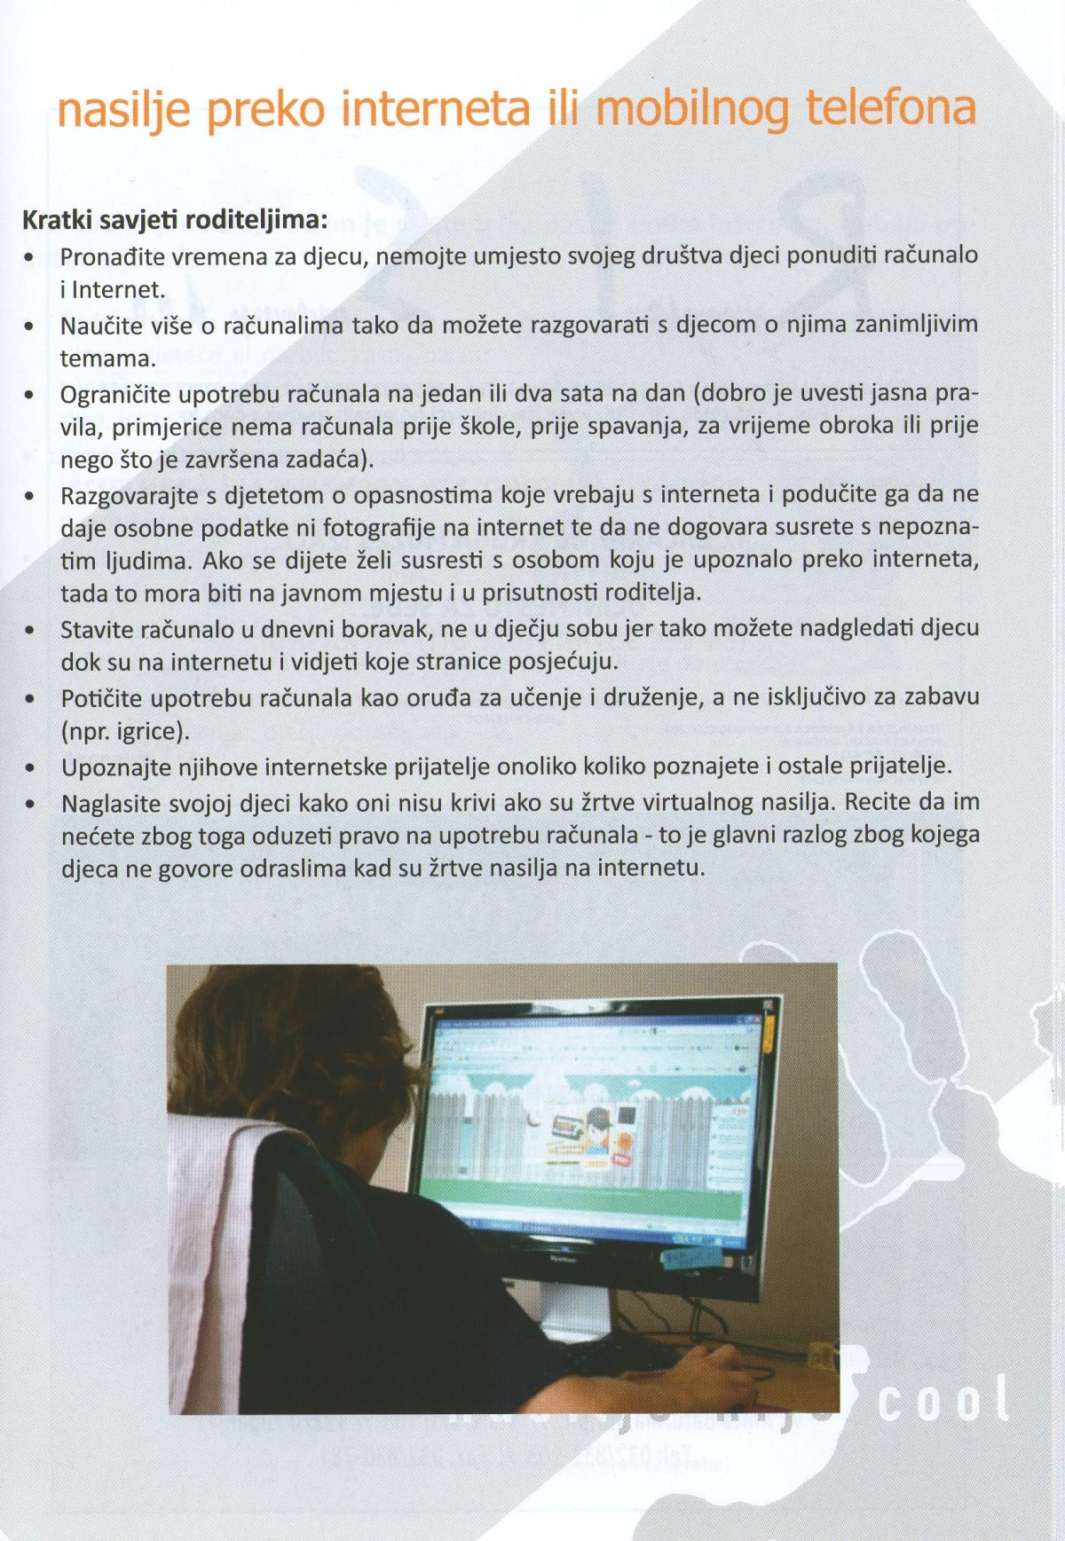

Slide 5
